Slide 1



SISTEMAS INTELIGENTES Y SUS APLICACIONES EN LA ACTUALIDAD
SANDRA C. LIZARAN VILCHES
PROYECTO 5 -MIA - MARZO 2024

Slide 2
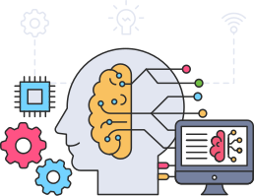






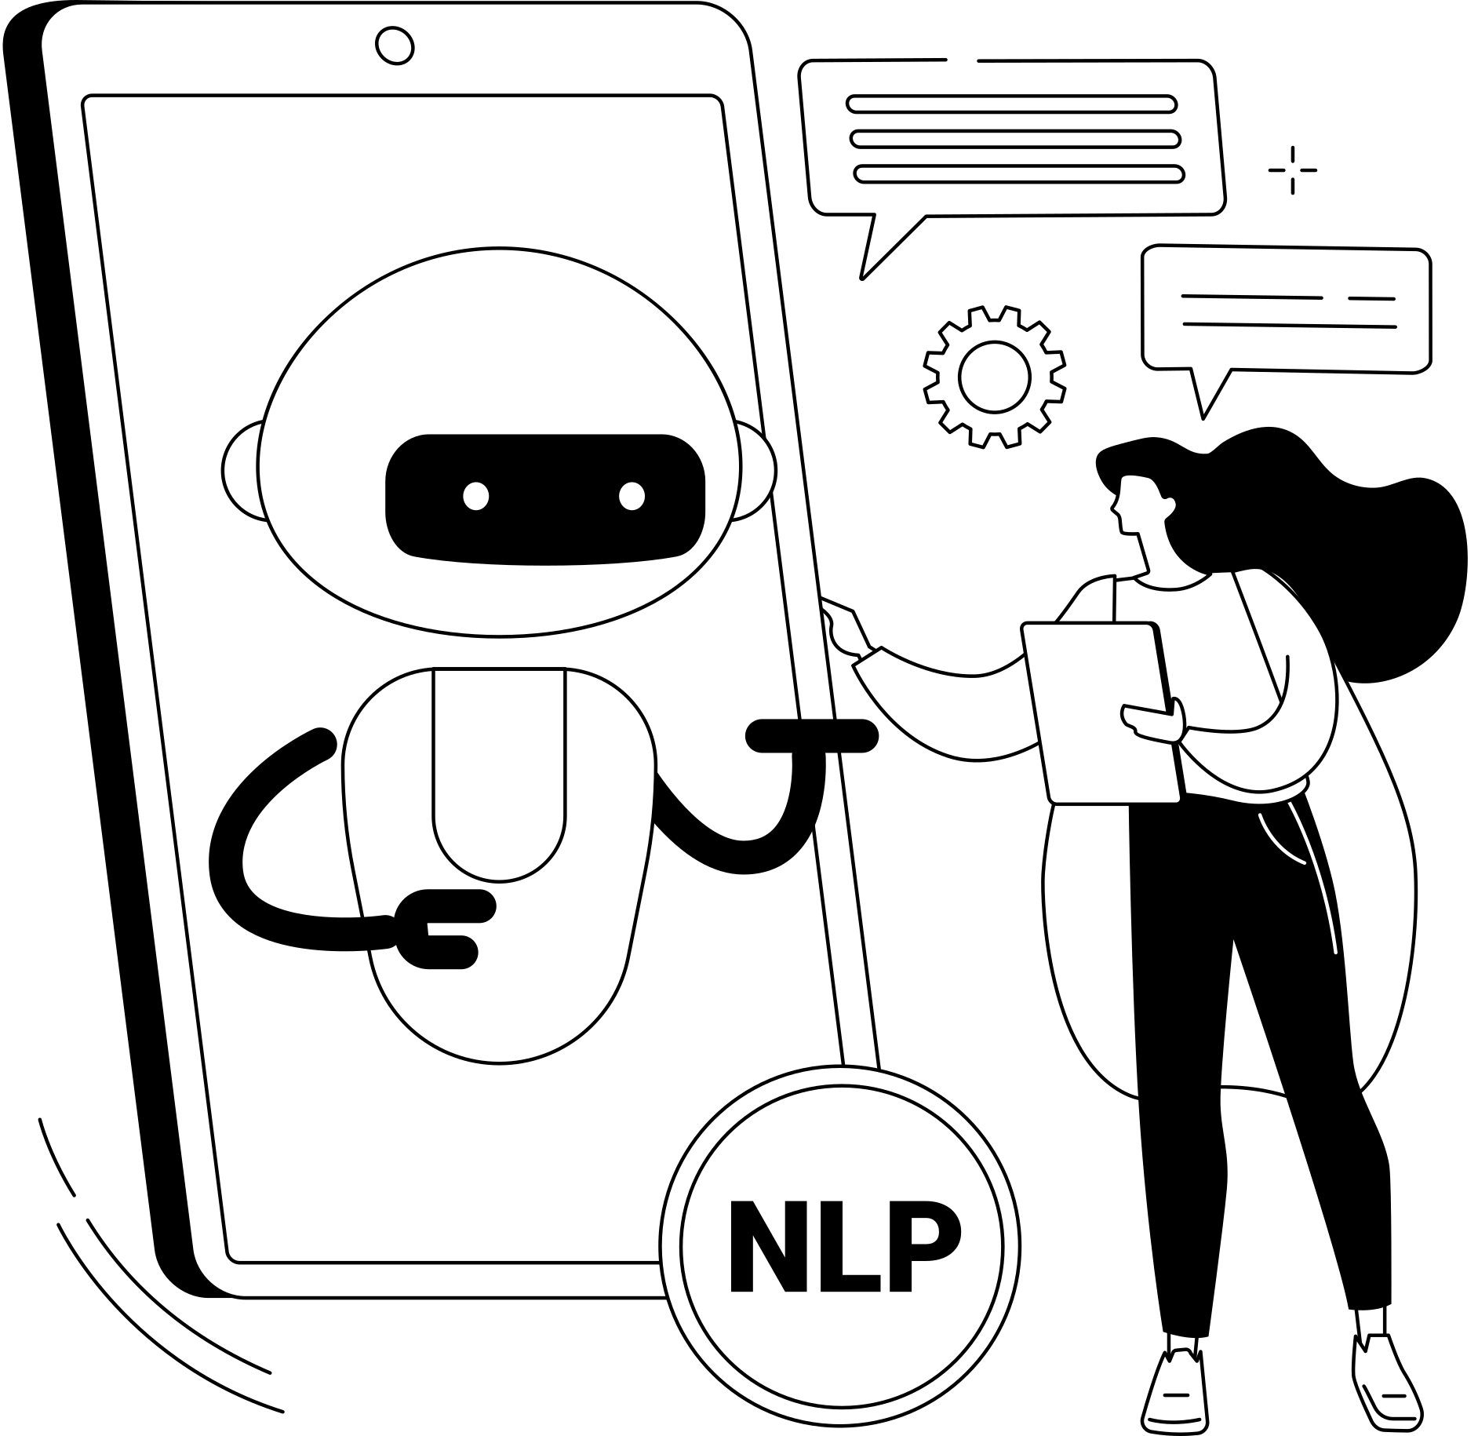
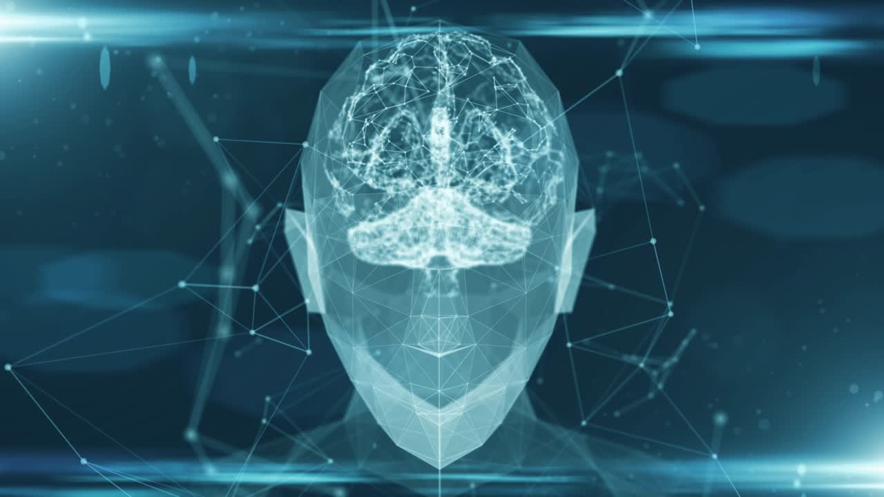



Capacidad para entender, interpretar y generar lenguaje humano.
Capacidad de Aprendizaje
Percepción
Como ejemplo, un algoritmo de aprendizaje automático que mejora su habilidad para identificar patrones en datos médicos a medida que procesa más registros de pacientes.
Habilidad para interpretar y entender información sensorial, como imágenes y sonidos.
.
Autonomía
CARACTERÍSTICAS PARA QUE UN SISTEMA INFORMÁTICO PUEDA CONSIDERARSE INTELIGENTE
Razonamiento y Solución de Problemas
Procesamiento del Lenguaje Natural (PLN)
Capacidad para entender, interpretar y generar lenguaje humano.
Capacidad para resolver problemas complejos, tomar decisiones y realizar inferencias lógicas.
Creatividad
Capacidad para generar ideas, soluciones o enfoques nuevos y originales.
Interacción Social
Habilidad para interactuar efectivamente con humanos, comprendiendo emociones y contextos sociales.
Notes:
-Razonamiento:
Ejemplo: un programa de ajedrez que evalúa múltiples movimientos posibles y estrategias para elegir el mejor basado en la situación actual del juego.
-Autonomia:
Ejemplo un asistente virtual como Siri o Alexa, que puede entender preguntas formuladas en lenguaje natural y proporcionar respuestas coherentes.
-Percepcion:
Ejemplo: un sistema de visión por computadora en un coche autónomo que detecta y clasifica objetos en la carretera, como otros vehículos, peatones o señales de tráfico
-Interaccion Social
Ejemplo un chatbot de servicio al cliente que no solo responde preguntas técnicas, sino que también reconoce y responde adecuadamente a las emociones del usuario, como frustración cuando este poniendo una reclamación o alegría cuando se resuelva una duda o se de un feedback positivo.
-Creatividad:
Ejemplo un programa de inteligencia artificial que compone música original analizando y aprendiendo de una gran cantidad de partituras existentes.
PNL
Ejemplo un asistente virtual como Siri o Alexa, que puede entender preguntas formuladas en lenguaje natural y proporcionar respuestas coherentes.

Slide 3




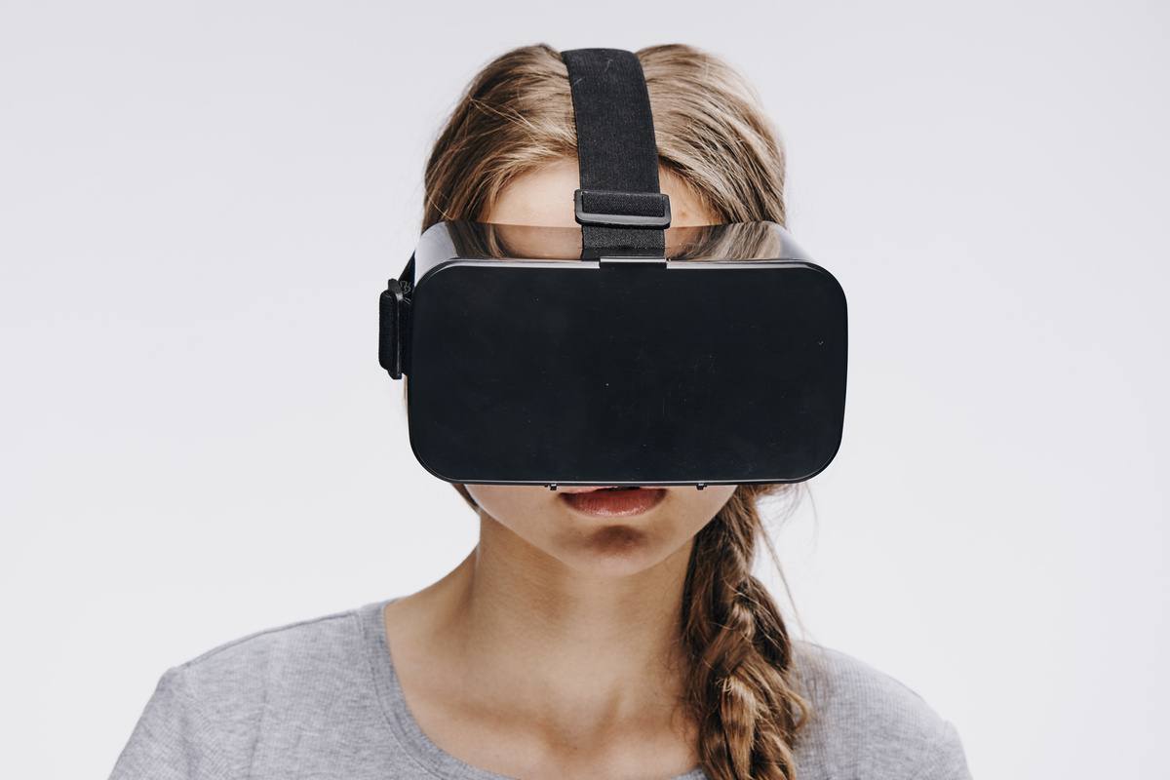




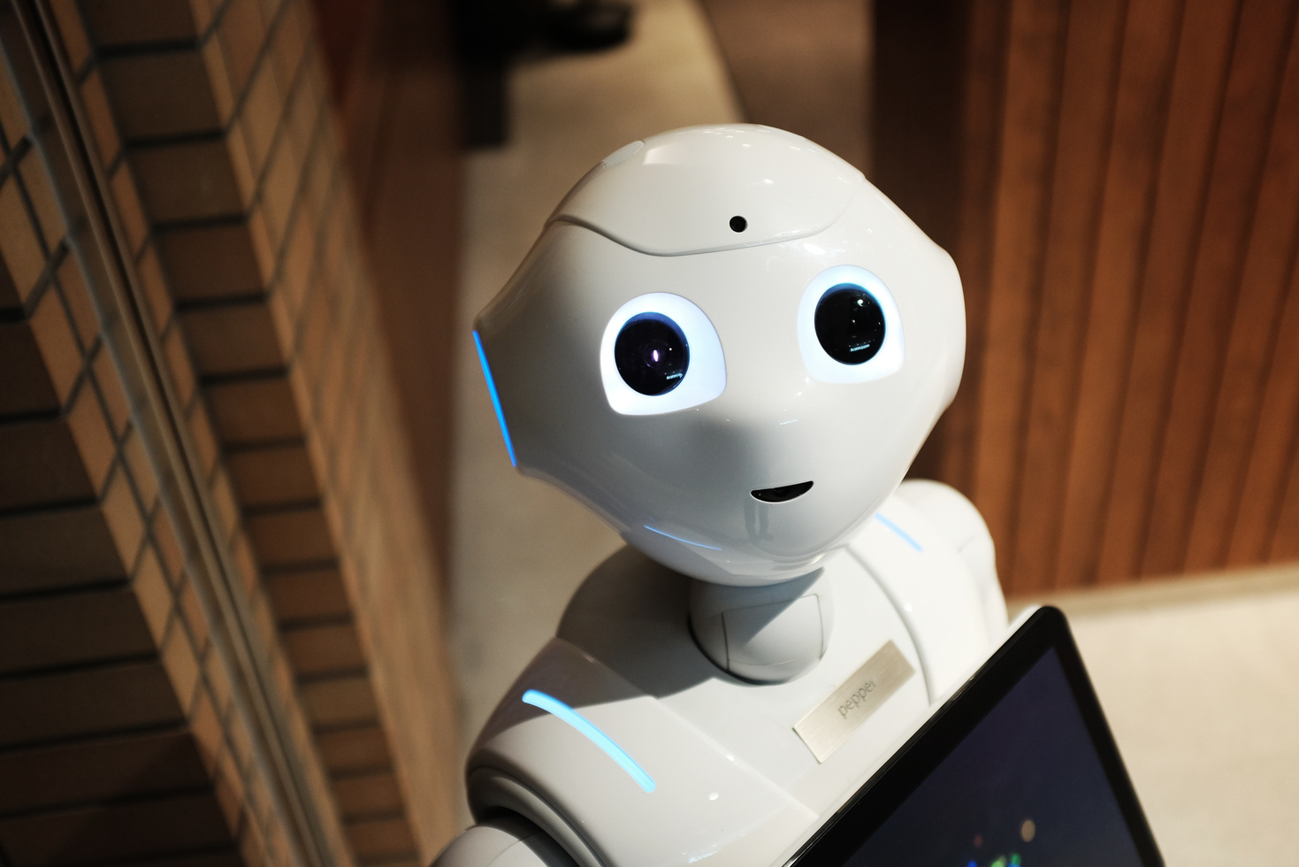

PRINCIPIOS PARA UN DESARROLLO ÉTICO Y RESPONSABLE DE LA IA
Transparencia: Entender cómo y por qué la IA toma decisiones.
Equidad: Asegurarse de que la IA no sea sesgada o discriminatoria.
Privacidad y Seguridad: Proteger los datos personales y mantenerlos seguros.
Beneficio Social: Desarrollar IA que ayude a la sociedad, evitando daños.
Responsabilidad: Ser responsable de las acciones y efectos de la IA.
Notes:
Transparencia: Un sistema de IA en un hospital que proporciona diagnósticos médicos, pero también explica claramente cómo llegó a esas conclusiones, permitiendo que los médicos entiendan y verifiquen el proceso.
Equidad: Un algoritmo de contratación de personal que ha sido cuidadosamente diseñado y probado para asegurar que no favorece ni discrimina a los candidatos basándose en género, raza o edad.
Privacidad y Seguridad: Un asistente virtual que utiliza cifrado y medidas de seguridad robustas para proteger los datos personales de los usuarios, y solo recopila la información necesaria con su consentimiento explícito.
Beneficio Social: Un proyecto de IA que ayuda a optimizar las rutas de transporte público en una ciudad, mejorando la eficiencia y reduciendo la huella de carbono, beneficiando así a toda la comunidad.
Responsabilidad: Una empresa de tecnología que implementa un sistema de IA para recomendaciones de productos, pero que también establece un comité de ética para revisar y abordar cualquier problema o queja relacionada con el sistema.
Estos ejemplos ilustran cómo los principios éticos pueden aplicarse en situaciones reales, guiando el desarrollo y uso responsable de la tecnología de IA.

Slide 4








APLICACIONES ACTUALES DE LA INTELIGENCIA ARTIFICIAL Y CARACTERÍSTICAS DE IA QUE SE CUMPLEN Y LAS QUE NO
Asistentes Virtuales ( Siri de Apple, Alexa de Amazon o Google Assistant)
( Tecnología y Comunicación )
Estos asistentes pueden responder preguntas, poner música, o recordarte tus citas. Estos asistentes pueden entender lo que dices y responderte como si fueran una persona. Aprenden de las preguntas que les haces para mejorar sus respuestas en el futuro.
Cumplen
- Aprendizaje Automático
Permite a los asistentes mejorar progresivamente en comprensión y comunicación, adaptándose a las necesidades y patrones de los usuarios.
- Procesamiento del Lenguaje Natural
Son expertos en procesar y entender el lenguaje humano, tanto escrito como hablado, lo que les permite interactuar de manera natural con los usuarios. No solo captan las palabras, sino que también analizan el contexto y la intención detrás de ellas.
Cumplen Parcialmente
- Interacción Social
Aunque interactúan con los usuarios mediante el lenguaje, su comprensión de los contextos sociales y emocionales es limitada y basada en algoritmos, no en una verdadera comprensión social.
- Autonomía
Pueden realizar tareas y responder preguntas de forma autónoma, pero su autonomía está limitada a las funciones programadas y no incluye toma de decisiones independiente en situaciones complejas.
No Cumplen o son Limitadas
-Razonamiento
Aunque interactúan con los usuarios mediante el lenguaje, su comprensión de los contextos sociales y emocionales es limitada y basada en algoritmos, no en una verdadera comprensión social.
- Creatividad
no generan ideas o soluciones creativas por sí mismos; sus respuestas y acciones están limitadas a lo que han sido programados para realizar y lo que pueden aprender dentro de esos parámetros
-Percepción
se limita principalmente al procesamiento del lenguaje y, en algunos casos, a la capacidad de reconocer voces individuales, pero no incluye la percepción visual o sensorial avanzada que se encuentra en otras aplicaciones de IA.

Slide 5

APLICACIONES ACTUALES DE LA INTELIGENCIA ARTIFICIAL Y CARACTERÍSTICAS DE IA QUE SE CUMPLEN Y LAS QUE NO
Diagnóstico Asistido por IA en Radiología
( Medicina)
Sistemas de inteligencia artificial analizan imágenes médicas, como radiografías, resonancias magnéticas o tomografías computarizadas, para ayudar a detectar y diagnosticar enfermedades. Usan algoritmos de aprendizaje automático, especialmente deep learning, para identificar patrones, anomalías y signos de condiciones médicas que pueden ser difíciles de discernir a simple vista.
Cumplen
- Aprendizaje Automático
Mejora continuamente su capacidad de diagnóstico a través del análisis de grandes conjuntos de datos de imágenes médicas
- Percepción
Interpreta con precisión imágenes médicas, a menudo detectando detalles que pueden ser difíciles de percibir para el ojo humano
Cumplen Parcialmente
- Razonamiento
Es limitado al analizar imágenes y sugerir diagnósticos basados en patrones aprendidos, pero no replica el razonamiento complejo y global de un médico.
No Cumplen o son Limitadas
-Autonomia
Aunque puede procesar y analizar datos de forma independiente, todavía requiere la supervisión y validación final de un profesional médico.
- Creatividad
Su funcionamiento se basa en algoritmos definidos y no en la generación de nuevas ideas o enfoques.
-Interacción social
Se enfoca únicamente en el análisis técnico de imágenes médicas.

Slide 6


APLICACIONES ACTUALES DE LA INTELIGENCIA ARTIFICIAL Y CARACTERÍSTICAS DE IA QUE SE CUMPLEN Y LAS QUE NO
Detección de Fraude
( Sector Financiero )
Análisis de transacciones en tiempo real para identificar patrones sospechosos o inusuales, ayudando a prevenir el fraude con tarjetas de crédito, la suplantación de identidad y otras formas de actividades fraudulentas.
Cumplen
- Aprendizaje Automático
Analiza patrones de transacciones y adaptarse continuamente a nuevas formas de fraude
- Razonamiento y Resolución de Problemas
Utiliza razonamiento basado en datos para identificar transacciones sospechosas y resolver problemas complejos asociados con el fraude.
Cumplen Parcialmente
- Autonomía
Opera de forma autónoma analizando transacciones, pero frecuentemente requiere supervisión humana para la validación final y decisiones en situaciones complejas, siendo esencial la intervención humana para la interpretación y acciones finales.
-Percepción
Puede identificar patrones anómalos en datos numéricos y transaccionales, pero no percibe información sensorial como imágenes o sonidos.
No Cumplen o son Limitadas
-Interacción Social
No comprende ni empatiza con las circunstancias o intenciones humanas detrás de las transacciones
-Creatividad
No involucra la generación de ideas o soluciones creativas.
-Procesamiento Lenguaje Natural
No requiere un procesamiento avanzado del lenguaje natural, ya que se centra más en patrones de transacciones que en el análisis de texto o voz.

Slide 7
Capacidad para entender, interpretar y generar lenguaje humano.
Capacidad de Aprendizaje
Percepción
Como ejemplo, un algoritmo de aprendizaje automático que mejora su habilidad para identificar patrones en datos médicos a medida que procesa más registros de pacientes.
Habilidad para interpretar y entender información sensorial, como imágenes y sonidos.
.
Autonomía
CARACTERÍSTICAS PARA QUE UN SISTEMA INFORMÁTICO PUEDA CONSIDERARSE INTELIGENTE
Razonamiento y Solución de Problemas
Procesamiento del Lenguaje Natural (PLN)
Capacidad para entender, interpretar y generar lenguaje humano.
Capacidad para resolver problemas complejos, tomar decisiones y realizar inferencias lógicas.
Creatividad
Capacidad para generar ideas, soluciones o enfoques nuevos y originales.
Interacción Social
Habilidad para interactuar efectivamente con humanos, comprendiendo emociones y contextos sociales.

Slide 8
EJEMPLO DE APLICACIÓN IA
COPILOT GITHUB
QUÉ HACE
Asistente de escritura de código de desarrollo informático , aprende de ejemplos de código existentes, entiende las intenciones del programador a través de PNL, y utiliza su capacidad de razonamiento y análisis de datos para generar sugerencias de código que son adaptables a diversos lenguajes y estilos.
Notes:
Transparencia: Un sistema de IA en un hospital que proporciona diagnósticos médicos, pero también explica claramente cómo llegó a esas conclusiones, permitiendo que los médicos entiendan y verifiquen el proceso.
Equidad: Un algoritmo de contratación de personal que ha sido cuidadosamente diseñado y probado para asegurar que no favorece ni discrimina a los candidatos basándose en género, raza o edad.
Privacidad y Seguridad: Un asistente virtual que utiliza cifrado y medidas de seguridad robustas para proteger los datos personales de los usuarios, y solo recopila la información necesaria con su consentimiento explícito.
Beneficio Social: Un proyecto de IA que ayuda a optimizar las rutas de transporte público en una ciudad, mejorando la eficiencia y reduciendo la huella de carbono, beneficiando así a toda la comunidad.
Responsabilidad: Una empresa de tecnología que implementa un sistema de IA para recomendaciones de productos, pero que también establece un comité de ética para revisar y abordar cualquier problema o queja relacionada con el sistema.
Estos ejemplos ilustran cómo los principios éticos pueden aplicarse en situaciones reales, guiando el desarrollo y uso responsable de la tecnología de IA.

Slide 9
EJEMPLO DE APLICACIÓN IA
COPILOT GITHUB
CÓMO FUNCIONARÍA
LLM: Copilot probablemente usa un modelo de lenguaje grande, como GPT (Generative Pre-trained Transformer). Este modelo habra sido entrenado en una enorme cantidad de códigos fuentes públicos existentes en el repositorio
Durante su entrenamiento, entiendo aprende patrones, estilos de codificación y estructuras de diferentes lenguajes de programación.
habrá aprendo a base de los comits y merge a la rama master supongo viendo las diferencias, patrones, arquitecturas, buenas prácticas,..
Debe usar PNL para entender instrucciones escritas en lenguaje natural. de forma que puedas interpretar lo que un desarrollador quiere hacer basándose en descripciones o comentarios escritos en un lenguaje que no es de programación.
Utilizará el contexto del código actual para hacer sus recomendaciones, con lo que analiza no solo la línea de código inmediatamente anterior, sino también la estructura general del proyecto y las convenciones de programación relevantes.

